Slide 1

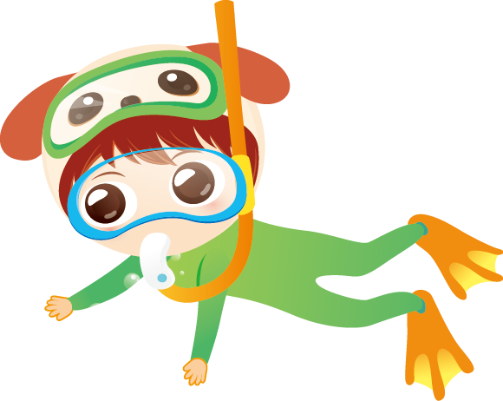
我喜歡潛水
我署假去浮潛

